Slide 1
C 程式設計實習課練習題

Slide 2
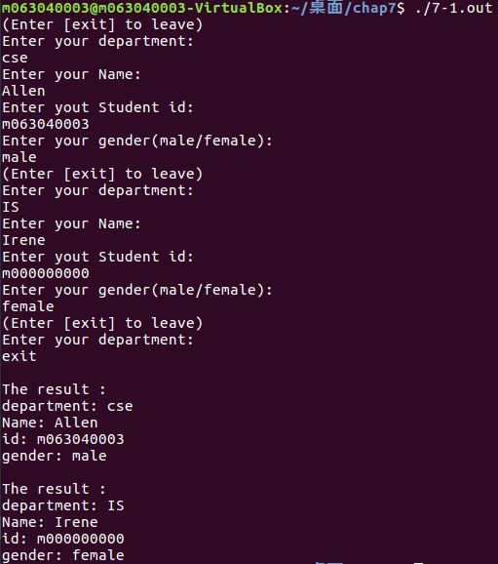
課堂練習7-1：學生個人資訊1
用 class 完成一個可以輸入多個學生資訊的程式。
並且可以一次輸出全部學生資訊。
規定：變數(variable) 必須存放在private底下。
使用的變數有: department、name、studentID、gender

Slide 3
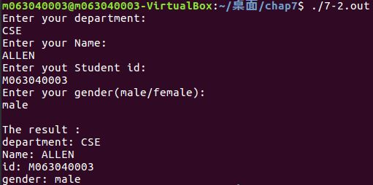
課堂練習7-2：學生個人資訊2
承接7-2，請修改程式，使用Constructor，來建立輸入的資料，並且輸出到螢幕。
此題僅需輸入一次學生資訊，程式會於main中要求使用者提供資訊。
規定：變數(variable) 必須存放在private底下。
使用的變數有: department、name、studentID、gender

Slide 4
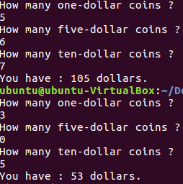
課堂練習7-3：金額計算
請同學使用class的概念設計一個金錢計算的class，他會根據使用者所輸入的1元、5元、10元銅板的數量，來計算出該使用者到底有多少錢。
請將方法宣告成public，變數宣告成private，所以須考慮到設計get和set方法。
class pocket
private: int one, five, ten → 銅板個數

Slide 5
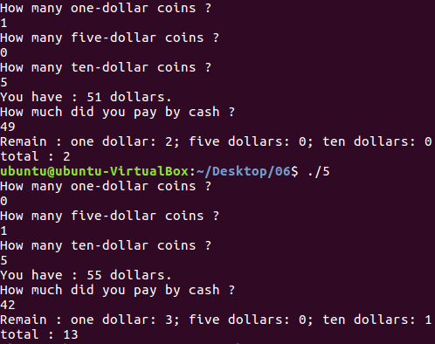
課堂練習7-4：支付方法
承5-4小題，請同學再設計一個支付零錢和顯示剩下銅板數量的方法。
於支付完畢後程式會顯示出您還剩下多少錢，各種面額的銅板還剩下幾個。
若不足以支付則顯示餘額不足。
備註
支付方法為小面額優先。
E.g. 1元: 10個、5元: 5個、10元: 5個 ，支付15元
→ 15-1*10 = 5
→ 5-5*1 = 0
→ 1元: 0個、5元: 4個、10元: 5個

